Slide 1



Informe Avance Iteración 5

Slide 2

Periodo: Iteración 5
Fecha Inicio
Fecha Fin
DÍA
DÍA
15
15
Marzo 2019
Abril 2019

Slide 3



Objetivos de la Iteración
Equipos Priorizados
Acompañamientos a células, donde se trabaja la madurez sobre marco ágil “SAFe”
Objetivo: 80%
Formación
Talleres que fortalecerán los conocimientos y unifica los conceptos de principios agiles, marcos de trabajo.
• WorkShop Agile Parte 1 y 2.
Micro taller: Estimación de Historias de Usuario
Micro taller: Softs Skills Scrum Master
AgiLearning: Tips para una metodología ágil efectiva
Percepción interna de avance
Encuestas:
Evaluación de la Adopción de metodología por parte del Product Owner Dirigido a SM / Dev Team
Que temas son necesario reforzar para la adopción de la metodología? Dirigido a SM
De todas las Células

Slide 4
Cifras Equipos Priorizados

Slide 5
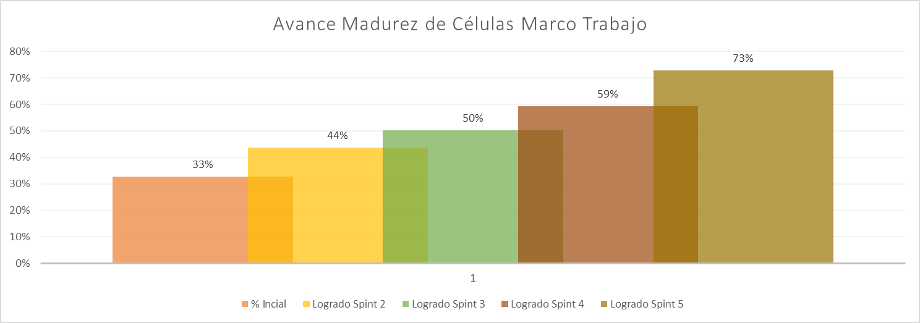
Evolución del estado de implementación Agile PMO

Slide 6
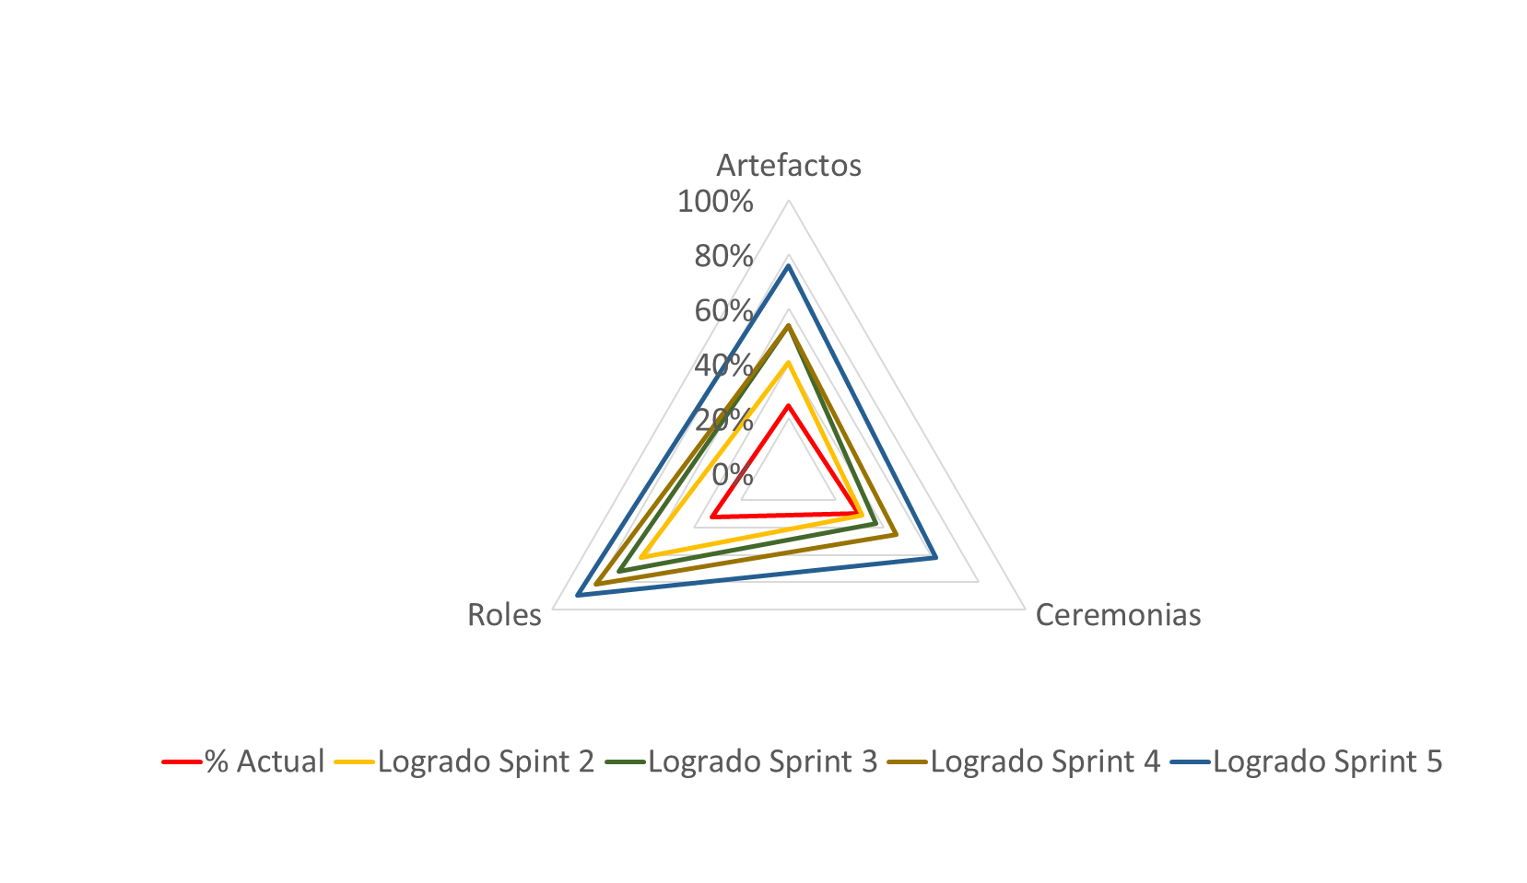
Evolución del estado de implementación Agile PMO

Slide 7
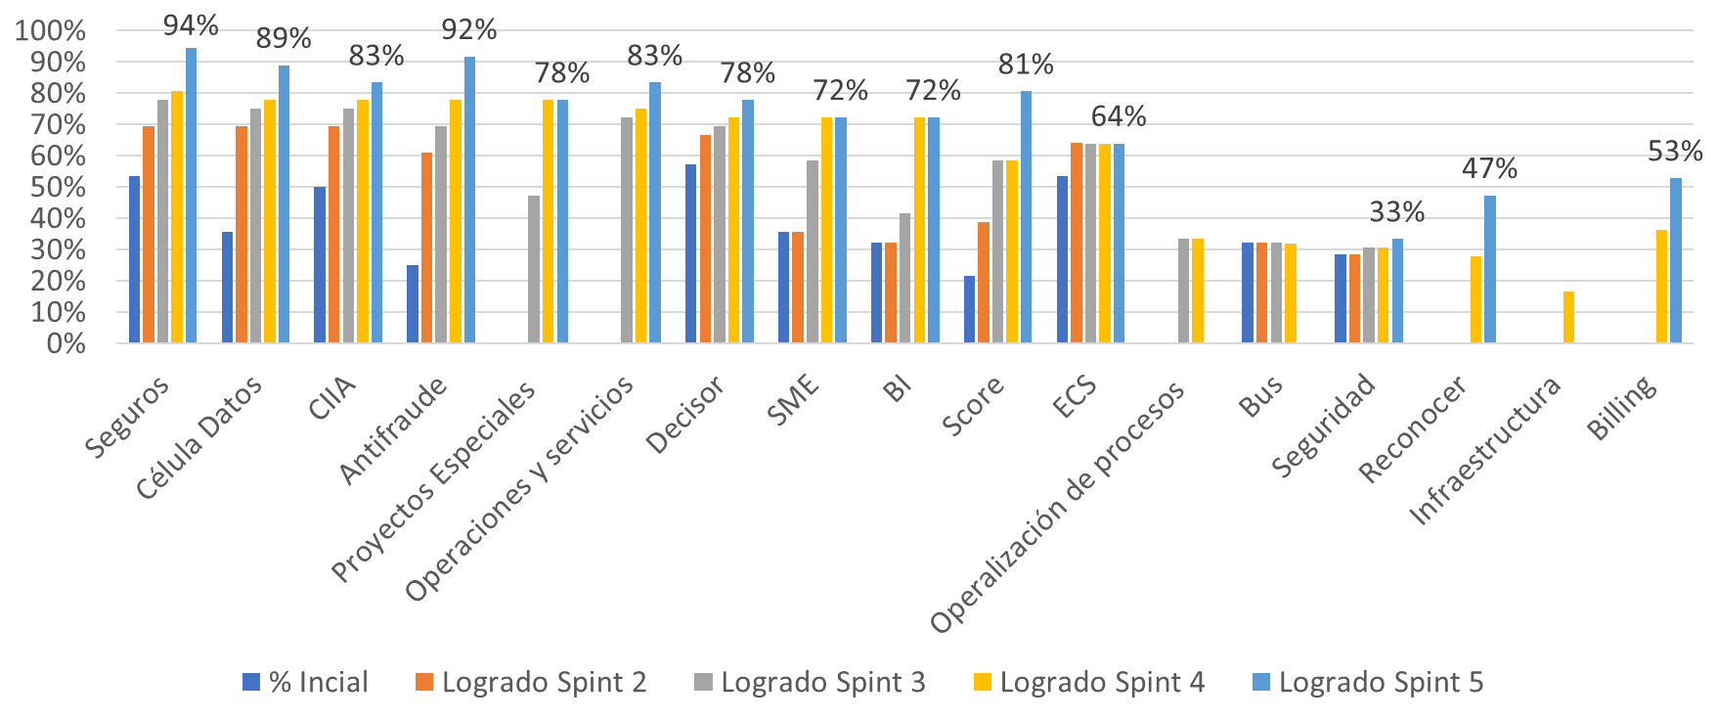
Avance de implementación SAFe por Célula
* Las células: Infraestructura, Bus y Operalización de procesos no se incluyen en la medición de la IT 5 por ajuste con la PMO

Slide 8
Semáforo de implementación SAFe
ECS
64%
64%
Decisor
72%
78%
Célula Datos
78%
89%
Seguros
81%
94%
Operaciones y Servicios
75%
83%
Antifraude
78%
92%
59%
BI
73%
72%
72%
Score
58%
81%
Billing
36%
53%
Iteración 4
Seguridad
31%
33%
Iteración 5
SME
72%
72%
CIAA
78%
83%
Bus
32%
* Célula no integrada en el radar
0-59%
Infraestructura
17%
* Célula no integrada en el radar
60-79%
Reconocer
28%
47%
80-100%
Proyectos Especiales
78%
78%
Operalización de procesos
33%
* Célula no integrada en el radar

Slide 9
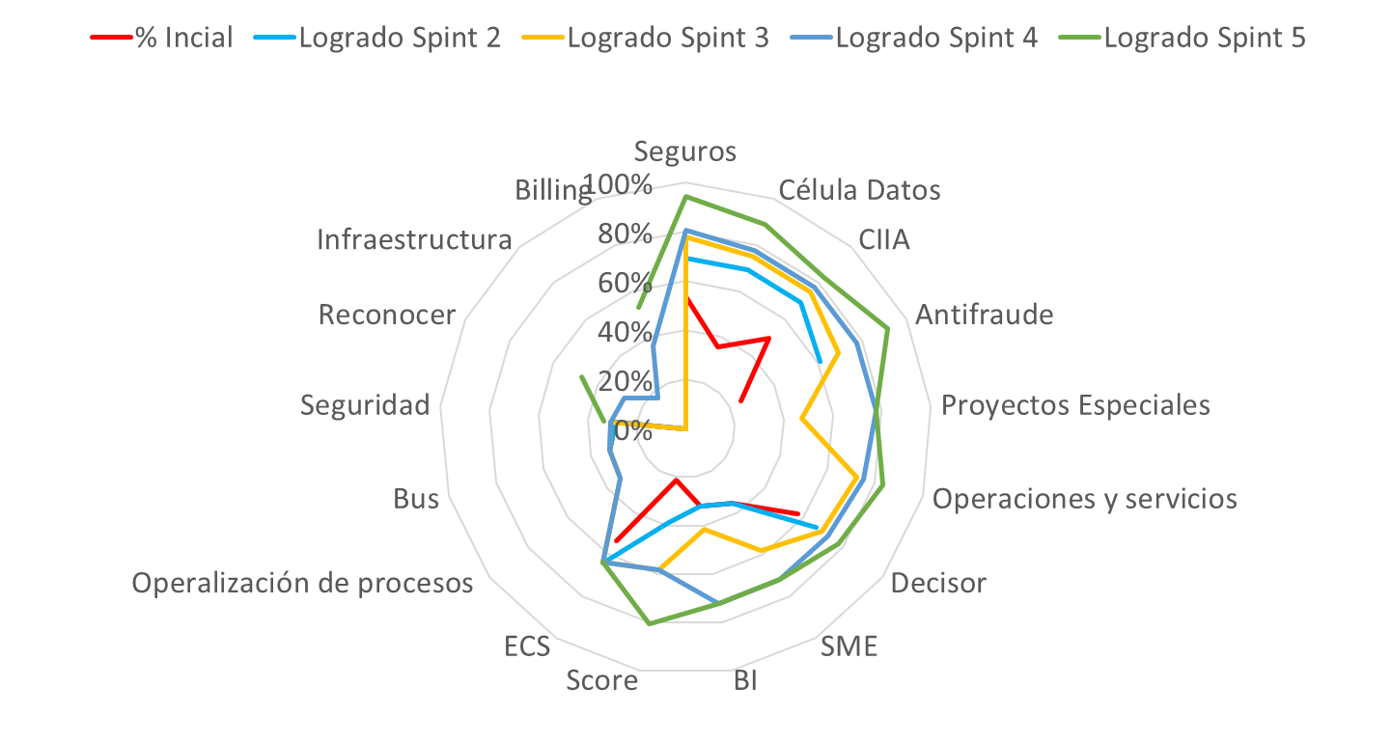
Radar de implementación SAFe por Célula
* Las células: Infraestructura, Bus y Operalización de procesos no se incluyen en la medición de la IT 5 por ajuste con la PMO

Slide 10
Formación

Slide 11


Slide 12
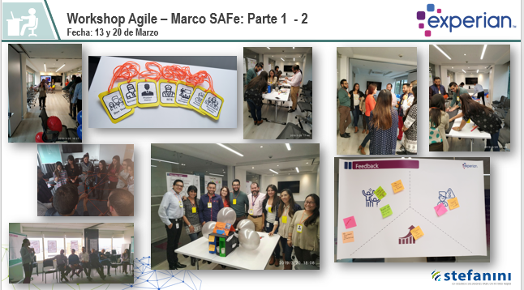

Slide 13
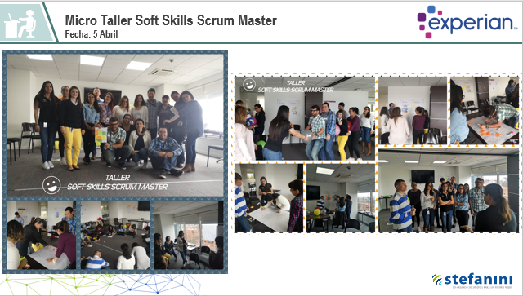

Slide 14
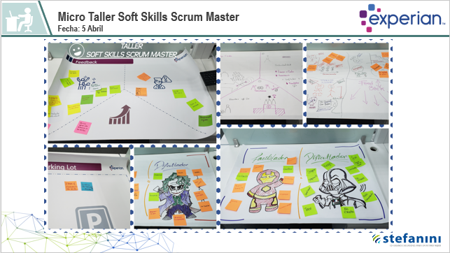

Slide 15
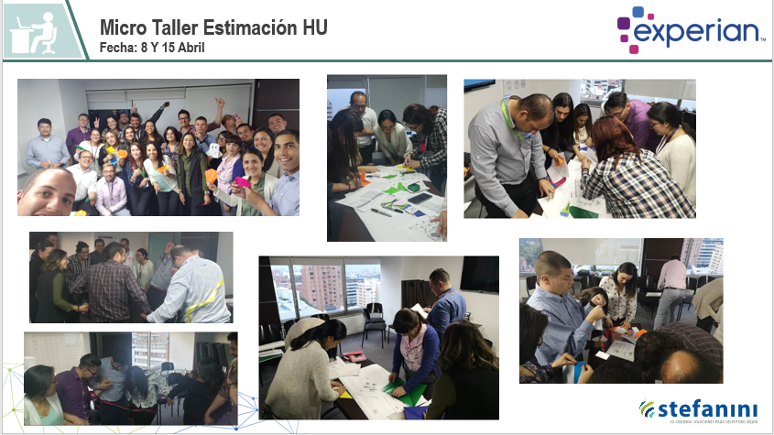

Slide 16
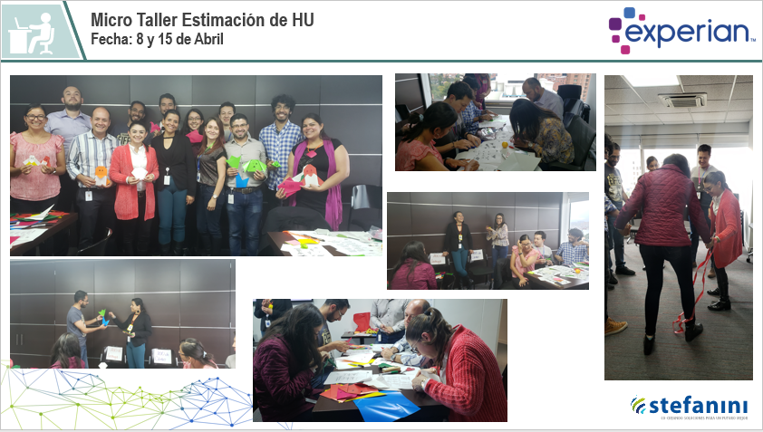

Slide 17
Percepción Interna de Madurez

Slide 18
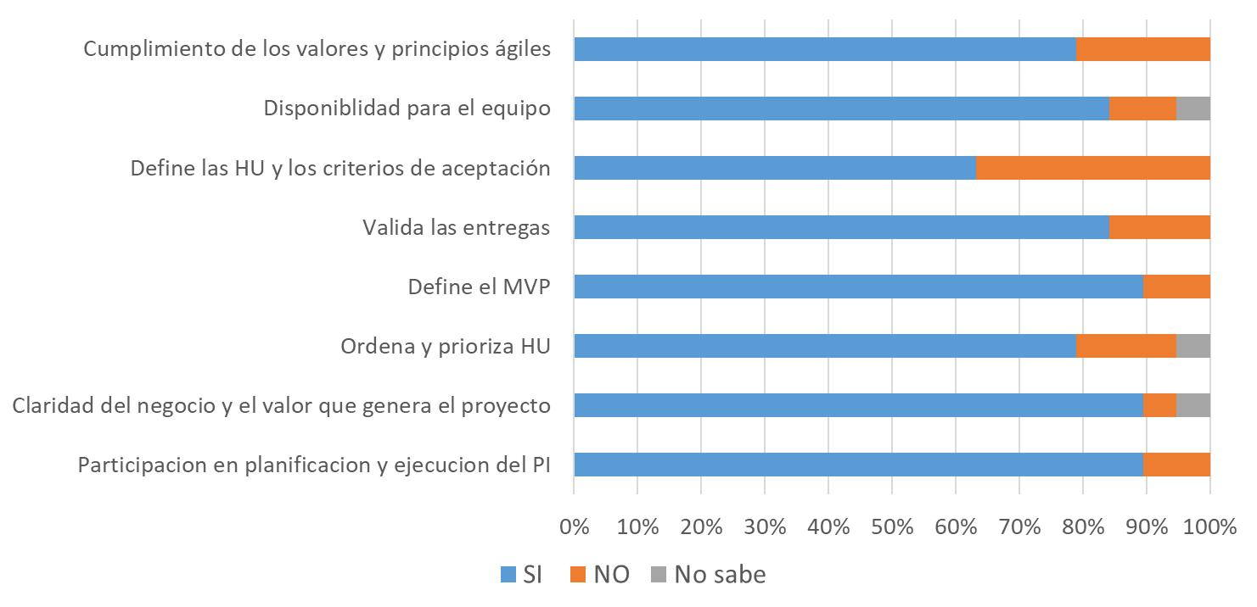
Evaluación del Rol de Product Owner
Evaluado por:
Scrum Master
Lideres Técnicos
Fecha corte: Abril 2019

Slide 19
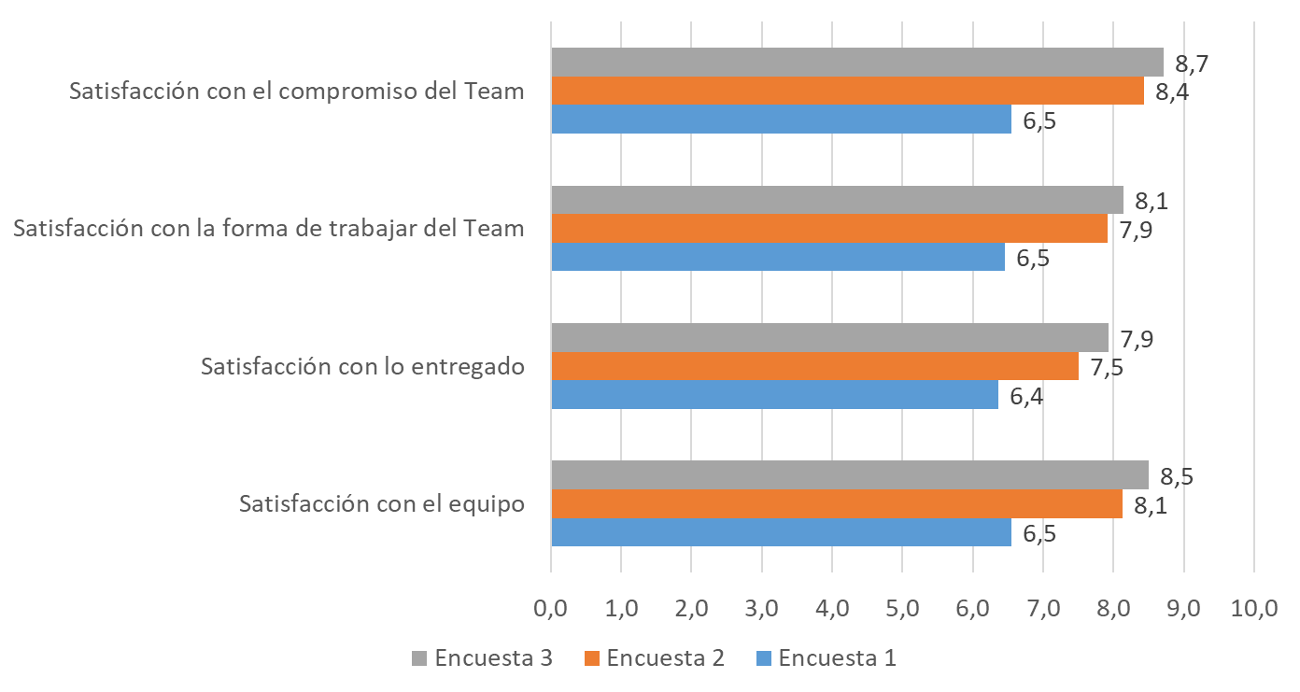
Evaluación de la satisfacción del negocio con las células
Evaluado por:
Product Owner
Encuesta 3: Abril 2019

Slide 20
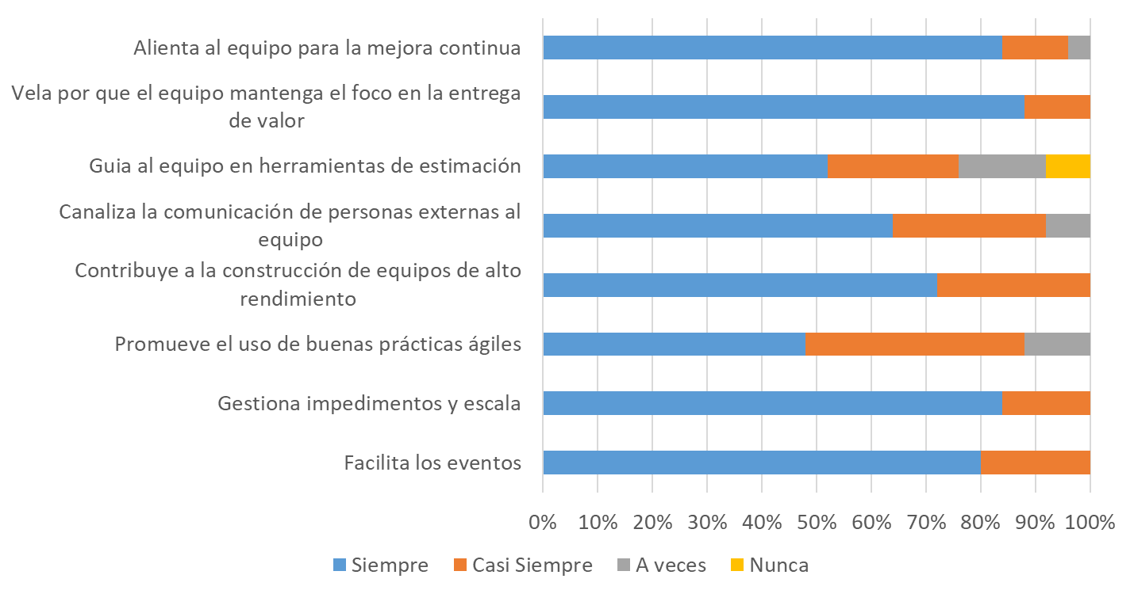
Evaluación del Rol de Scrum Master
Evaluado por:
Product Owner
Lideres Técnicos
Fecha corte: Abril 2019

Slide 21
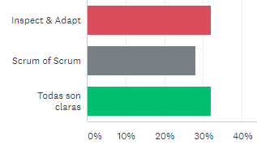
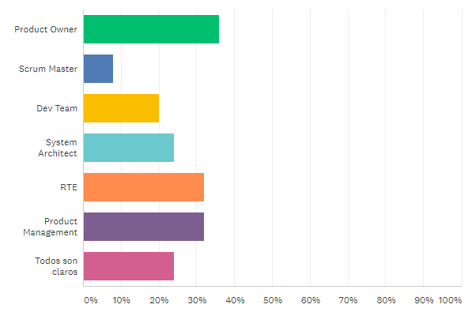
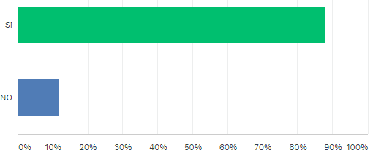
Fortalecimiento de la adopción de metodología ágil
De las siguientes ceremonias, ¿Cuál considera que aún no es claro su propósito?
De los siguientes Roles ¿Cuál(es) cree que requiere(n) mayor claridad sobre sus funciones y responsabilidades?
Evaluado por:
Product Owner
Lideres Técnicos
Scrum Master
¿Es comprensible el manejo y uso de los artefactos usados en la metodología?

Slide 22
Siguientes Paso

Slide 23


Objetivos Generales
Coach a Equipos
Acompañamientos a células, donde se trabaja la madurez sobre marco ágil “SAFe”
Objetivo: 80%
Formación
Talleres que fortalecerán los conocimientos y unifica los conceptos de principios agiles, marcos de trabajo.
Percepción interna de avance
Encuestas de seguimiento

Slide 24
Estrategias para cumplimiento de Objetivos
Mindset
Cambiar el Mindset de los equipos hacia valor de negocio
Semillero Coach
Transferencia y afianzamiento de Conocimiento al interior de los equipos
Espacios Agiles
Generación de espacios agiles para revisión de temas y aclaración de dudas para cualquier persona de la compañía
Fortalecimiento de Roles
Fortalecimiento de Rol de Product Owner
Sincronización Scrum Master
Estrategias enfocadas en la sincronizacion y madurez de los Scrum Master
Madurez de los Scrum Master

Slide 25
Actividades por Estrategia
Semillero Coach
Mindset
Asignación de pares como Coach a Scrum master con promedio de adopción alto a células con menor promedio de adopción del marco.
Acompañamiento a Coach Junior para validación
Los coach estarán principalmente en la preparación de ceremonias
Medición de avance por valor entregado.
Inclusión de valor en el DoR
Inclusión de Valor en el formato de HU.
Visibilidad de valor en los tableros de control.
Taller de Estimación de Valor de negocio
Ajuste de guías
Espacios Agiles
Fortalecimiento de Roles
Implementación de clínicas agiles para revisión de temas puntuales y aclaración de dudas.
2 hrs por semana en horario preestablecido.
Dirigido a cualquier persona de la compañía.
Taller de priorización de HU
Taller Softs Skills PO
Encontrar los MPV de Proyecto
Mejoramiento de selección y priorización de proyectos (PO SYNC).
Madurez del Scrum Master
Sincronización del Scrum Master
Medición de Madurez del Scrum master
Medición de Madurez de la célula (Inclusión de fábricas)
Identificación de hallazgos
Ceremonia Scrum of Scrum: Impactos, impedimentos y generación de acuerdos.
Retrospectiva: Agentes del cambio.

Slide 26

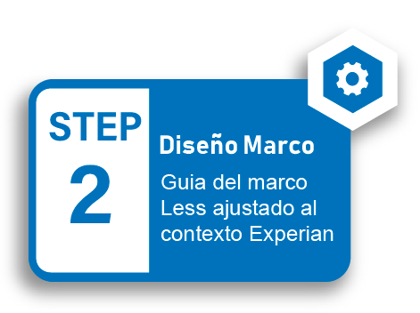
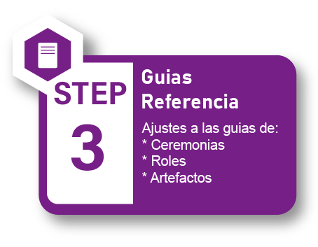
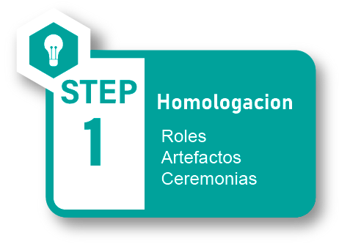
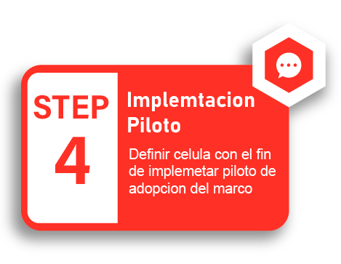
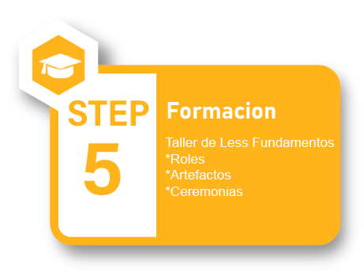
Adopción Marco

